Slide 1
UỶ BAN NHÂN DÂN HUYỆN ỨNG HOÀ
PHÒNG GIÁO DỤC & ĐÀO TẠO HUYỆN ỨNG HOÀ
HỘI THI GIÁO VIÊN DẠY GIỎI CẤP THÀNH PHỐ
MÔN: TỰ NHIÊN VÀ XÃ HỘI – LỚP 3
BÀI 22: CƠ QUAN THẦN KINH (TIẾT 1)
Giáo viên thực hiện: Nguyễn Thị Thuỳ Trang

Slide 2
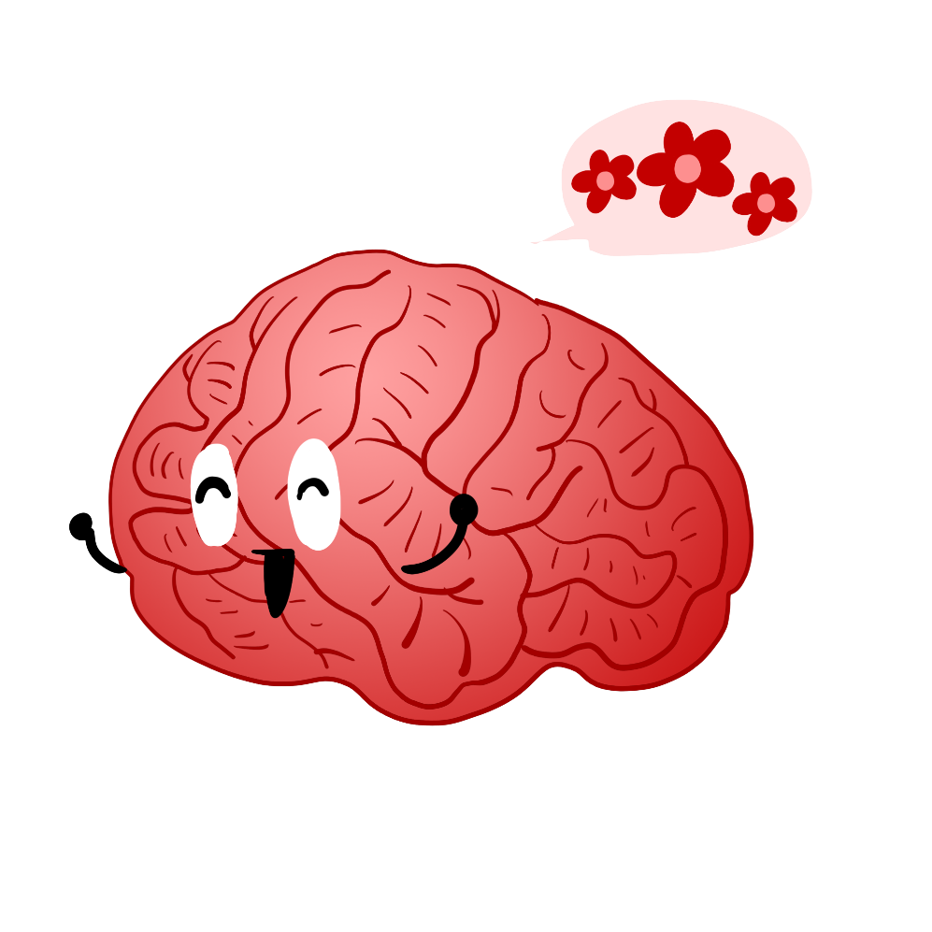

Slide 3
Trò chơi: Chi chi chành chành!
Chi chi chành chành
Cái đanh thổi lửa
Con ngựa đứt cương
Ba vương ngũ đế
Bắt dế đi tìm
Ù à ù ập.

Slide 5
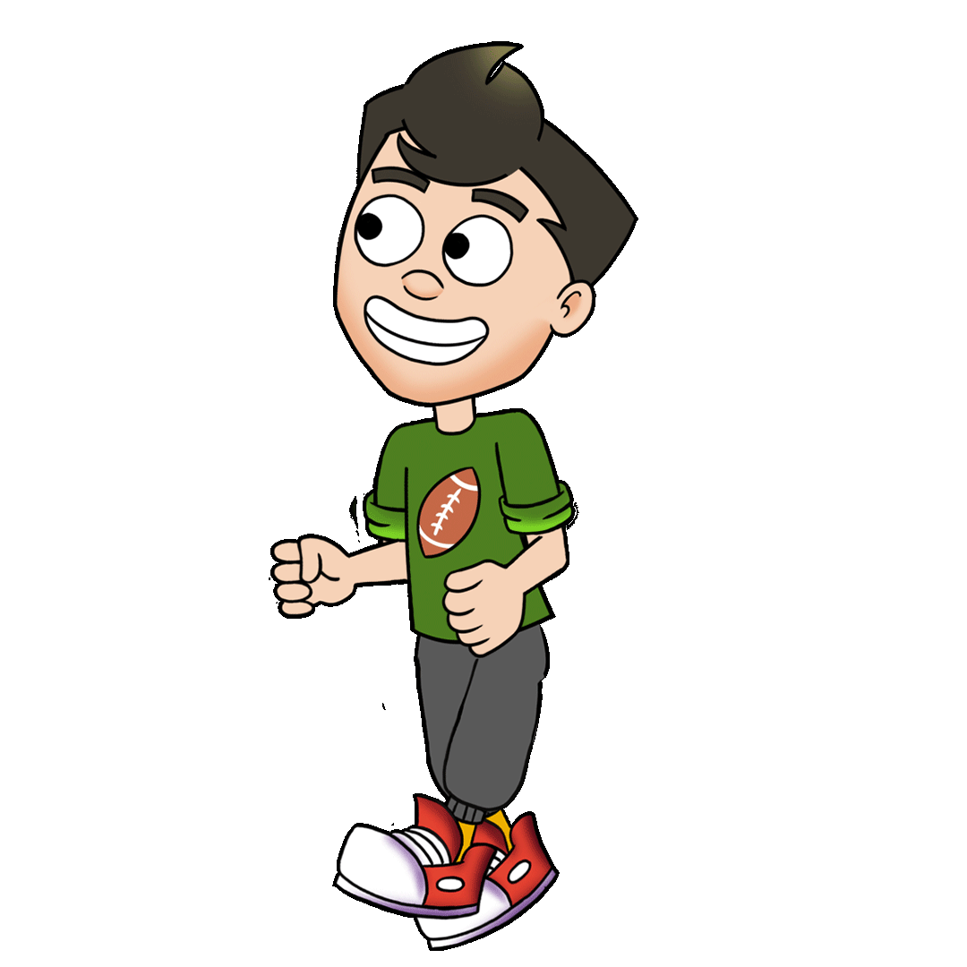
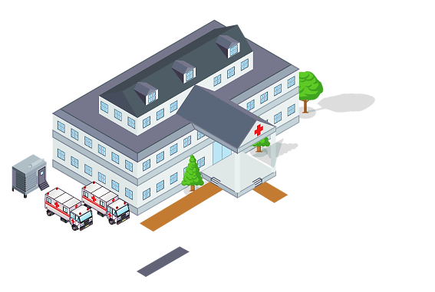
Notes:
Các con than mến. Đồng hành trong tiết học ngày hôm nay của chúng ta có bạn Tin Tin. Bạn Tin tin đang bị lạc vào mê cung, muốn giải được mê cung/ tin tin phải vượt qua rất nhiều chướng ngại vật, Tin tin muốn nhờ các con giúp bạn ấy vượt qua các chướng ngại vật này, các con có sẵn sàng giúp tin tin không?
- Chúng mình cùng Tin tin đến với chướng gnaji vật đầu tiên (đó cũng chính là bài tập số 1).
Để gửi lời cảm ơn đến các con tin tin đã gửi tặng các con trò chơi:

Slide 7
Nghe vẻ nghe ve
Nghe vè cơ thể
Chăm sóc sức khỏe
Cơ quan thần kinh
Não bộ chúng mình
Nằm trong hộp sọ
Tủy sống rất nhỏ
Trong cột sống mình
Các dây thần kinh
Nằm quanh cơ thể
Não điều khiển bé
Vui vẻ nghĩ suy
Cảm xúc chúng mình
Là nhờ não bộ
Chỉ dẫn giúp cho
Chúng mình hoạt động

Slide 8
Kính chúc các thầy cô mạnh khỏe.
Chúc các em học sinh chăm ngoan, học giỏi.

Slide 9
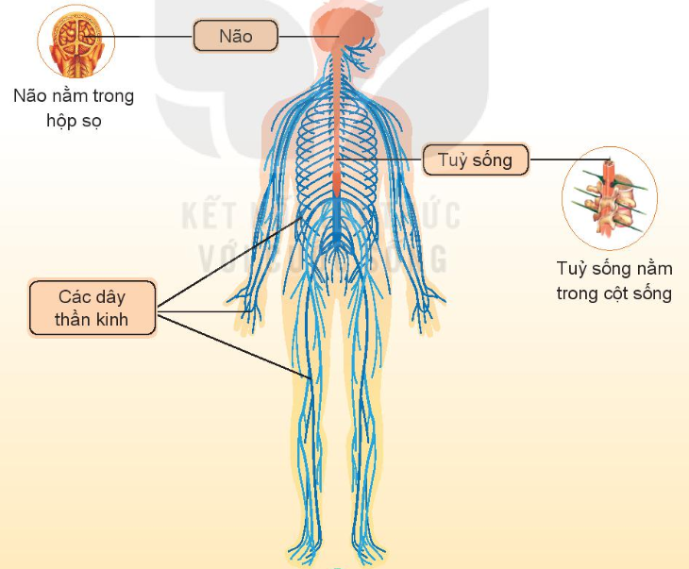
Thử thách 1. Chỉ và nói tên các bộ phận của cơ quan thần kinh trong sơ đồ dưới đây.
Thảo luận nhóm đôi

Slide 10
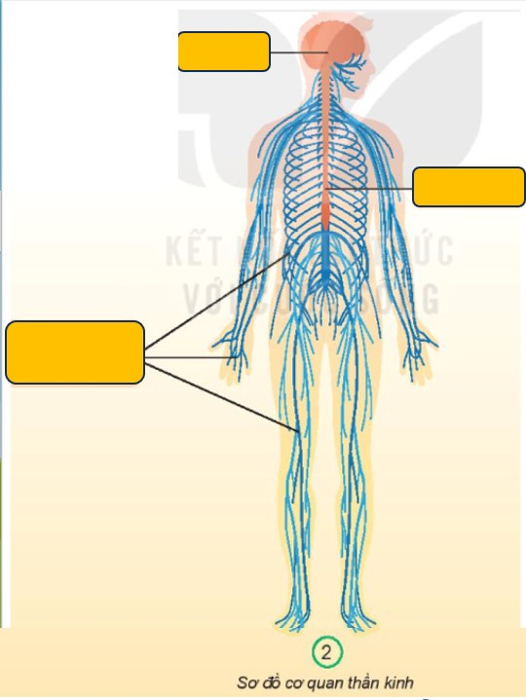

Slide 11
Cơ quan thần kinh gồm các bộ phận chính là não, tủy sống và các dây thần kinh.

Slide 12
Thử thách 2: Não và tủy sống nằm ở đâu trong cơ thể? Hãy xác định vị trí của chúng trên cơ thể em?

Slide 13
Não và tủy sống nằm ở đâu trong cơ thể?
Não và tủy sống nằm ở đâu trong cơ thể?

Slide 14
Não và tnằm ở đâu trong cơ thể?
Thực hành xác định các bộ phận chính của cơ quan thần kinh trên mô hình.

Slide 15
Não nằm trong hộp sọ, tủy sống nằm trong cột sống.
Não và tủy sống nối liền với nhau.
Từ não và tủy sống có các dây thần kinh tỏa đi khắp cơ thể. Từ các cơ quan bên trong (tuần hoàn, hô hấp, bài tiết,..) và các cơ quan bên ngoài (mắt, mũi, tai, lưỡi, da,..) của cơ thể lại có các dây thần kinh đi về tủy sống và não.

Slide 16
Trò chơi: Tớ ở đâu?
Hãy xác định vị trí của não và tủy sống trên cơ thể em?

Slide 17
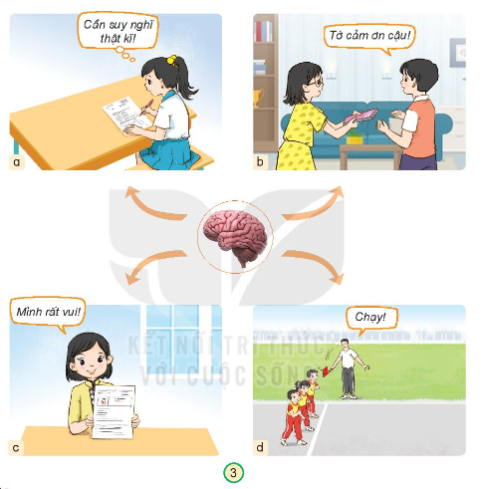
Não và tnằm ở đâu trong cơ thể?
Thử thách 3: Các bạn trong mỗi hình dưới đây đang làm gì? Bộ phận nào của cơ quan thần kinh điều khiển hoạt động đó?
Thảo luận nhóm 4

Slide 19
Theo em, não có chức năng gì?

